Slide 1
4. 분석과제 모델링과 데이터 기본탐색

Slide 2
1
3
분석과제 모델링
12
2
데이터 기본탐색
23
3
데이터 시각화탐색

Slide 3
분석과제 모델링
1
데이터 기본탐색
2
데이터 시각화탐색
3

Slide 4
분석 모델링
모델링이란 문제해결에 관련된 변수를 선별하여 변수간 관계를 구조화된 그림(모형·모델)으로
형상화(모델링·모형화)하는 작업이며, 문제해결 과정·목표, 자료수집 가공·처리를 위한 변수들로 구성됨
성과·반응
·결과·종속변수
분석을 하는 궁극적인 이유와 목표에 해당하는 변수로서 적정기준보다 높거나 낮아서 문제가 발생함
데이터분석 모델링(모형화)
영향·투입·예측
·설명·독립변수
종속변수의 상태를 적정기준보다 높거나 낮게 만들어 문제상황을 발생시키는 원인이 되는 변수
2
4
1
문제해결
과정·목표
변수
독립변수와 종속변수 간의 관계를 특정한 조건일 때
관계의 강도나 방향을 변화시키는 변수
영향·투입
예측·설명·
독립변수
매개
변수
성과
·반응·결과
·종속변수
조절·상황
·교란·혼동변수
매개변수
독립변수와 종속변수 간에 직접적인 관계 사이에 작용하여 일종의 연결역할을 하는 변수
외생변수
연구자·분석가가 시간·인력·노력을 들여서 통제할 수 없는 불가항력적인 변수
3
5
조절·상황
·교란·혼동
변수
외생변수
고객, 제품, 채널, 시설, 시간, 공간, 자연, 정책 등 분석대상에 대한 사실 ·상태를 측정한 값을 가진 변수
일반변수
요약변수
적절한 가공을 통해서 분석대상의 특성을 대표적인 수치로 요약·집계·정리한 값을 가진 변수
자료수집
가공·처리
변수
파생변수
직간접적으로 수집한 변수들 중에서 상호관련성을 고려하여 만들어낸 제3의 별도 변수
6
7
8
9
일반변수
요약변수
파생변수
대리변수
대리변수
특정변수에 대한 직접적인 자료수집이 어려워 간접적으로 유추해 볼 수 있는 값을 가진 변수

Slide 5
데이터 측정방법
분석모델을 구성하는 각 변수들의 조작적 정의에 따라 적적한 측정척도로 데이터를 수집해야하며,
측정척도가 가진 사칙연산 적용유무 특성에 따라 데이터를 가공·처리하는 방향도 달라지게 됨
조작적 정의
(operationalization)
척도유형
측정척도
분석목적
자료유형
이항형
bi-nominal
  ①, ⓞ
multi-nominal
  ①, ②, ③, ④ ···
ordinary
  ① < ② < ③ < ④ ···
interval
  ① ↔ ② ↔ ③ ↔ ④ ···
ratio
  -Inf ~ 0 ~ +Inf
Yes / No
범주형·질적·정성
- categorical
- qualitative
특정변수에 대해서 어떠한 척도(scale: 측정을 위한 계량화된 방법·도구)를 이용해
어떻게 측정(measurement: 변수에 구체적인 값인 숫자, 문자, 기호를 부여)하겠다는 것을 정의한 문장
각 변수에 대한 조작적 정의를 모아 놓은 설명테이블을 코딩북(coding book)
이라고 함
다항형
Comparing
사칙연산 적용불가
➔ 빈도·비율 분석으로
데이터를 처리함
서열형
Ranking
연속형·양적·정량
- continuous
- quantitative
등간형
Counting
비율형
Scoring
사칙연산 적용가능
➔ 평균·분산 등으로
데이터를 처리함

Slide 6

탐색적 데이터분석
데이터셋을 중심성, 변동성, 정규성 등의 대표적 특성치로 요약해
데이터셋의 전반적인 특성을 파악하는 것을 탐색적 데이터분석·기술통계학이라 함
중심성
변동성
정규성
데이터가 어느 부분에 집중되어 발생하고 있는가?
  집중화경향(central tendency)이라고도 하며, 특정변수에 들어 있는 데이터들이 전체적으로 어느 부분(수치)에 집중되어 있는지, 그 중심위치를 파악할 수 있음
  보통 산술평균(arithmetic mean)이 가장 대표적인 중심성 수치로 활용됨
  데이터를 작은 값에서 큰 값으로 순서대로 나열한 다음 가장 가운데 위치한 수치인 중앙값(median)이나 데이터 수치들 중에서 가장 빈도수가 많이 관찰되는 최빈치(mode)를 통해서도 파악함
데이터가 가운데를 중심으로 얼마나 흩어져 있는가?
  분산정도(dispersion)이라고도 하며, 특정변수에 들어 있는 데이터들이 중심성 위치에서 얼마나 퍼져/떨어져 있는지 변동가능성을 파악할 수 있도록 해 줌
  보통 분산(variance)이나 표준편차(standard deviation)가 많이 사용됨
  최소·최대값의 차이를 통한 범위(range), 일정한 간격으로 데이터값을 변화를 파악하는 분위수(quantile)도 활용됨
데이터가 정규분포모양에서 얼마나 벗어나 있는가?
  데이터의 분포모양(shape)과 관련된 것으로 보통 정규(normal)·가우스(Gaussian) 분포(distribution)와 비슷한 지를 파악함
  정규분포는 상대적으로 중심성와 변동성을 파악하기 에 용이해 안정적인 예측분석결과를 얻을 수 있음
  가운데를 중심으로 데이터 분포가 대칭이 아닌 어느 한쪽으로 치우쳐 있는지를 왜도(skewness)로 파악하며, 가운데 위치에 데이터가 정규분포보다 많이 몰려 있는지, 완만하게 있는지를 첨도(kurtosis)를 통해 파악함

Slide 7
데이터 특성에 따른 기술통계분석 선택하기
분석대상 객체속성을 변수로 관찰·수집시에 어떠한 기준·방법으로 측정하는지에 따라 적절한 기술통계방법 사용필요
범주형(categorical) · 질적(qualitative) 데이터
연속형(continuous) · 양적(quantitative) 데이터
정해진 몇 개 유형으로 분석대상을 구별하기 위한 측정방법으로 명목척도(이항·다항)와 서열·순위척도가 있음
  명목척도(nominal scale)는 성별, 직업, 부서, 상품 등 각각의 유형에 숫자를 임의대로 붙여서 측정하는 방식으로 성별의 경우 남자=1, 여자=2 또는 남자=2, 여자=1처럼 순서는 상관이 없으며 각각의 유형을 구별해 주는게 초점임
  서열·순위척도(ordinal scale)는 측정대상을 구별하면서 순서적으로 나열해 주는 특성을 가진 측정방식으로 학년, 직급, 계층(상·중·하) 등이 있는데, 직급의 경우 1: 사원, 2:과장, 3부장 처럼 숫자가 커질수록 권한·책임 범위가 커지는데, 보통 각 직급간 권한·책임범위 크기가 서로 일정하지 않다는 특징을 가짐
  범주형 데이터는 빈도수, 최빈치, 비율, 백분율 등을 통해 데이터의 분포특성을 중심성, 변동성 측면에서 파악함
분석대상이 가진 특정한 속성의 크기가 얼마인지를 파악하기 위한 측정방법으로 등간·간격척도와 비율척도가 있음
  등간·간격척도(interval scale)는 온도, 등급(A, B, C, D) 등 구체적인 수치나 크 온도의 경우 따뜻함과 차가움의 정도를 구체적인 수치로 측정해 크기를 표현하는데, 측정된 수치 간에 간격이 일정하지만 절대영점(실제 크기가 0인 상태)이라는 것이 없어서 측정된 수치 간에 덧셈·뺄셈은 가능하지만 곱하기·나누기는 해당이 안됨
  비율척도(ratio scale)는 특정성질의 크기를 수치로 측정한 것은 등간척도와 동일하지만 절대영점(실제 크기가 0인 경우)이 있어서 측정된 수치 간에 사칙연산적용으로 상대적 크기비교가 가능함
  연속형 데이터는 평균, 분산, 표준편차, 범위, 첨도, 왜도 등을 통해 데이터의 분포특성을 중심성, 변동성, 정규성 측면에서 파악함
범주형 변수 간에 한쪽 변수의 항목 빈도수 변화에 따라 다른 쪽 변수의 항목 빈도수 변화가 나타난다면 서로 연관성(association)이 있다고 판단함
연속형 변수 간에 한쪽 변수의 수치 변화에 따라 다른 쪽 변수의 수치변화가 나타난다면 서로 상관성(correlation)이 있다고 판단함
범주형이든 연속형이든 변수 간에 한쪽 변수가 시간적·논리적으로 먼저(적어도 동시에) 앞서서 변화하고
다른 쪽 변수가 그 영향을 받아 변화되는 결과변수로 논리적추론으로 판단된다면 서로 인과성(causation)이 있다고 판단함

Slide 8


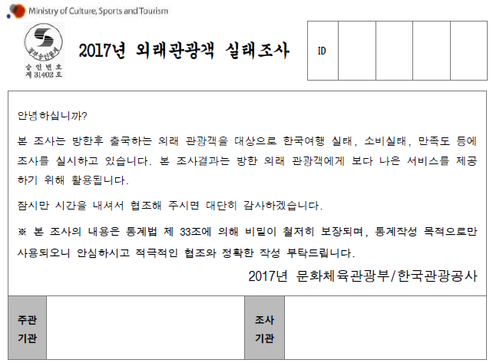


분석대상자료 주제선정
기술통계분석 중심의 다양한 데이터 탐색기법을 익히기 위하여 데이터셋 수집과
각 변수별 조작적 정의에 대한 이해가 상대적으로 쉽고, 분석결과 해석이 용이한 관광데이터를 주제로 선정함
데이터 출처
데이터 주제
조사설계
조사항목
know.tour.go.kr/
stat/tourStatSearchDis.do
데이터 제공 사이트 주소는
변경가능성이 있으므로
일반포털 검색을 통해서
해당기관 및 자료제공 시스템 최신 접속URL을 찾으면 됨
해당 자료제공 사이트에서
통계자료 검색메뉴로 찾을 수 있음
우리나라를 방문한 외래관광객의 한국 여행실태, 한국내 소비실태 및 한국 여행 평가를 조사
외래관광객의 한국 여행성향을 파악하고, 연도별 변화추이를 비교·분석
외래관광객 유치 증대 및 향후 관광수용태세 개선을 위한 관광정책 수립 기초 자료제공
모집단: 한국을 방문한 외국인 및 교포로 만 15세 이상으로 체류기간 1일 이상, 1년 이하
표본: 관광공사 해외지사가 소재한 16개국을 기준으로 국가별 최소 표본수를 확보
조사주기는 1년이며, 총 13,841명 (매달 1,153명 조사)을 국내소재 국제공항과 국제여객터미널에서 수집
한국여행실태: 방한 횟수·목적 결정과정, 선택고려요인, 여행정보 입수경로, 동반자현황, 체재기간, 숙박시설, 방문지, 좋았던 방문지, 여행유형, 여행중 활동
한국여행소비실태: 지출경비, 쇼핑품목 및 장소
한국여행평가: 전반적 만족도, 항목별 만족도, 재방문의향, 추천의향, 여행 전후 이미지

Slide 9
데이터셋 준비와 분석방향
준비된 데이터셋에 대해 (1) 모델링, (2) 데이터탐색, (3) 데이터처리, (4) 데이터분석으로 구성된
4단계 접근을 통해서 분석을 수행함
모델링
데이터 탐색
데이터 처리
데이터 분석
분석모델링
데이터 기본탐색
데이터 요약·집계
데이터 가공·정제
데이터 변형
모델분석
분석주제파악 및 조사설계, 조사내용 분석
분석모델 구성 및
주요 변수도출,
변수간 관계설정
주요 분석 가설 수립
데이터셋
로딩과 간단탐색
전체내용 조회 기본구조 파악, 내부구조 파악,
기본요약,
전체 기술통계분석, 기술통계분석
패키지 이용
전체변수간,
범주형 변수간,
연속형 변수간
산점도 매트릭스, 상관관계 매트릭스
범주형/연속형 변수간 산점도/관련성 매트릭스
산점도 매트릭스 패키지 이용
개별변수·다차원변수
요약과 집계
원천데이터 가공처리
변수리코딩
요약변수 만들기, 파생변수 만들기
원천데이터 정체처리
결측치 처리하기
이상치 처리하기
데이터 변환
데이터구조변형을 통한 와이드포맷과 롱포맷간 변형하기
와이드포맷과 롱포맷 특성요약
데이터셋 바인딩
데이터셋 조인
데이터셋
분할과 샘플링
범주형 데이터간 연관관계분석
연속형 데이터간 상관관계 분석
범주형과 연속형간 요약·집계분석
변수영역과 소속변수간 관계분석

Slide 10
외래관광객 실태조사 분석모델 설정
외래관광객 실태조사를 위한 분석모델 설정은 다음과 같이 관광특성 독립변수들이 1차성과인 매개변수와
2차성과인 종속변수에 미치는 영향을 파악하며, 이들 관계가 관광객 특성변수에 따라 조절되는 상황요인을 같이 고려함
관광계획결정요인
(영향·투입·예측·설명·독립변수)
관광이용도: 1차·직접·정량성과
(매개변수)
관광만족도: 2차·간접·정성성과
성과·반응·결과·종속변수
방문장소
활동내역
만족활동
숙박장소
쇼핑장소
쇼핑품목
전반적 만족도
세부만족도
전이미지·후이미지
재방문의지
타인추천의사
정보채널
결정시점
방한목적
여행동기
동반형태
동반자수
여행형태
체류기간
지출경비
카드경비
현금경비
성별, 연령대, 학력, 직업
거주국가, 검토국가,
방문횟수, 조사시점
관광객특성요인
(조절·상황·교란·혼동변수)

Slide 11
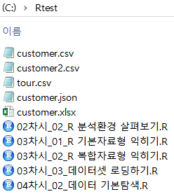
외래관광객 실태조사 코딩북
외래관광객 실태조사 데이터셋을 구성하고 있는 변수들의 조작적정의 내용을
변수명, 변수개요, 측정척도, 측정방법을 코딩북을 통해 파악할 수 있음
변수명 | 개요 | 측정척도 | 측정방법
id | 응답자ID | - | 일련번호
month | 조사시점 | 명목 | 1: 1월 ~ 12: 12월
gender | 성별 | 명목 | 1: 남성, 2: 여성
edu | 학력 | 서열 | 1: 고졸이하, 2: 대졸, 3: 대학원이상, 4: 기타
job | 직업 | 명목 | 1: 공무원·군인, 2: 기업인·경영직, 3: 사무·기술직, 4: 판매·서비스직, 5: 전문직, 6: 생산·기능·노무직, 7: 자영업자, 8: 학생, 9: 주부, 10: 은퇴자, 11: 무직, 12: 기타
age | 연령대 | 서열 | 0: 15~20세 , 1: 21~30세 , 2: 31~40세, 3: 41~50세, 4: 51~60세, 5: 61세 이상
nat | 거주국가 | 명목 | 1: 일본, 2: 중국, 3: 홍콩, 4: 싱가포르, 5: 대만, 6: 태국, 7: 말레이시아, 8: 호주, 9: 미국, 10: 캐나다, 11: 영국, 12: 독일, 13: 프랑스, 14: 러시아, 15: 중동, 16: 인도, 17: 필리핀, 18: 인도네시아, 19: 베트남
other | 검토국가 | 명목
decision | 결정시점 | 비율 | ( )개월
object | 방한목적 | 명목 | 1: 여가·위락·개별휴가, 2: 뷰티·건강·치료, 3. 종교·순례, 4: 쇼핑, 5: 친구·친지 방문, 6: 사업·전문 활동, 7: 교육, 8: 기타
count | 방문횟수 | 비율 | ( )회
member | 동반형태 | 명목 | 1: 혼자, 2: 가족·친지, 3: 친구·연인, 4: 직장동료, 5: 기타
number | 동반자수 | 비율 | ( )명
period | 체류기간 | 비율 | ( )일
accom | 숙박장소 | 명목 | 1: 호텔2: 유스호스텔·게스트하우스·여관, 3: 콘도·펜션·레지던스, 4: 친척·친구집, 5: 학교·회사 기숙사·연수원, 6: 사찰, 7: 홈스테이, 8: 기타
expense | 지출경비 | 비율 | ( )달러
activity | 만족활동 | 명목 | 1: 쇼핑, 2: 식도락, 3: 온천·스파, 4: 휴양·휴식, 5: 뷰티관광, 6: 의료관광, 7: 유흥·오락, 8: 카지노, 9: 테마파크, 10: 스포츠활동, 11: 레포츠활동, 12: 직업적스포츠활동, 13: 시찰(산업시설등), 14: 연수·교육·연구, 15: 미팅·회의·학술대회·박람회참가, 16: 업무수행, 17: 고궁·역사유적지방문, 18: 자연경관감상, 19: 공연·민속행사·축제참가관람, 20: 박물관·전시관방문, 21: 시티투어버스이용, 22: 전통문화체험, 23: 기타
overall | 전반만족도 | 등간 | 1: 매우불만족, 2: 불만족, 3: 보통, 4: 만족, 5: 매우만족
bf_img | 전이미지 | 등간 | 1: 매우나쁨, 2: 나쁨, 3: 보통, 4: 좋음, 5: 매우좋음
af_img | 후이미지 | 등간
revist | 재방문의지 | 등간 | 1:전혀안그럼, 2: 그렇지않음, 3: 보통, 4: 그러함, 5: 매우그럼
recom | 추천의사 | 등간
작업경로 파일보유상태

Slide 12
분석과제 모델링
1
데이터 기본탐색
2
데이터 시각화탐색
3

Slide 13


데이터셋 로딩
플레인텍스트파일을 헤더가 있고 행과 열 구조를 갖는 데이터프레임 형태로 로딩하기 위하여
기본패키지와 기여패키지에 속한 로딩함수를 사용
# utils::read.csv()함수로 로딩
my <- read.csv(file = 'tour.csv',
header = TRUE, sep = ',',
stringsAsFactors = FALSE,
strip.white = TRUE,
na.strings = c('.', '?', 'NA'))
my
class(my)
str(my)
# readr::read_delim()함수로 로딩
library(readr)
my_tb <- read_delim(file = 'tour.csv',
col_names = TRUE,
delim = ',',
trim_ws = TRUE,
na = c('.', '?', 'NA'))
my_tb
class(my_tb)
str(my_tb)
# data.table::fread()함수로 로딩
library(data.table)
my_dt <- fread(input = 'tour.csv',
header = TRUE, sep = ',',
stringsAsFactors = FALSE,
strip.white = TRUE,
na.strings = c('.', '?', 'NA'))
my_dt
class(my_dt)
str(my_dt)
패키지 미설치 시
install.packages(‘패키지명’)로 설치
utils::read.csv()
데이터프레임 객체
readr::read_delim()
티블(tibble) 객체
데이터프레임 객체
data.table::fread()
데이터테이블 (data.table) 객체
데이터프레임 객체

Slide 14
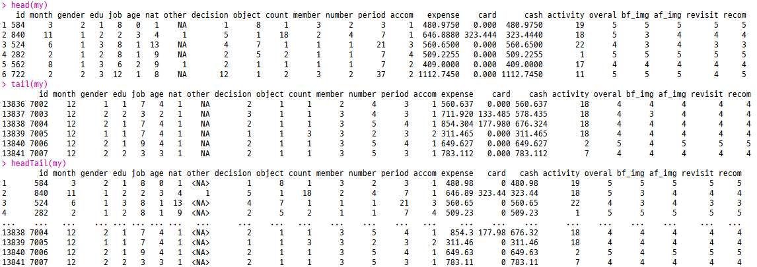
데이터셋 간단탐색
메모리에 로딩되어 있는 데이터셋의 앞부분(head)과 뒷부분(tail) 레코드를 조회하여
변수컬럼 목록과 몇몇 관찰치를 보고 제대로 로딩이 되었는지, 어떠한 데이터셋인지를 간단하게 파악할 수 있음
# 데이터셋 간단조회
head(my)
tail(my)
head(my, 10)
tail(my, 15)
# psych::headTail() 함수이용
# install.packages('psych')
library(psych)
headTail(my)
headTail(my, 10, 5)

Slide 15
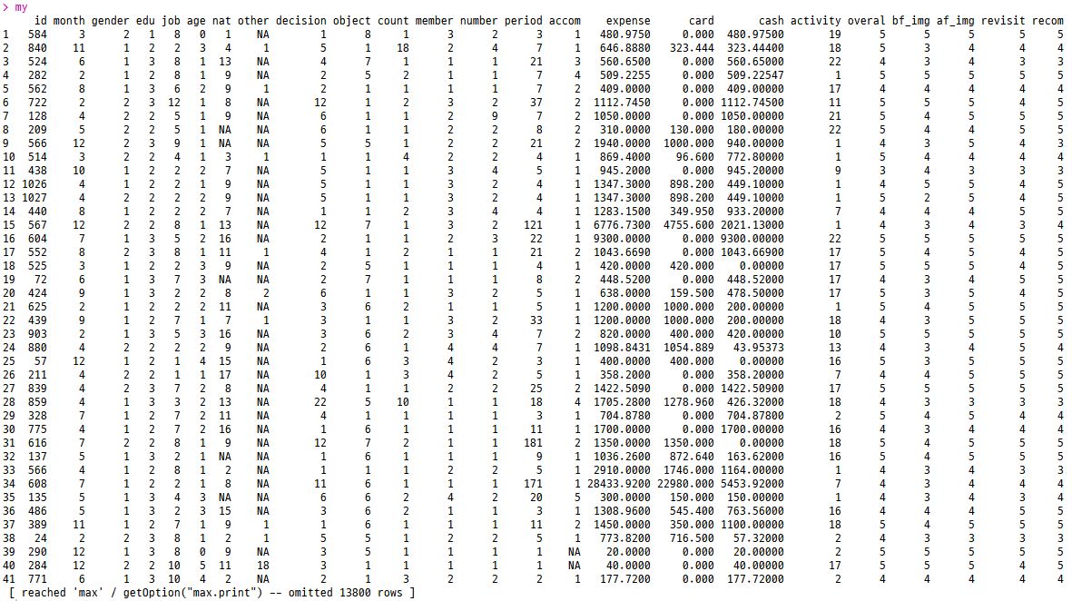
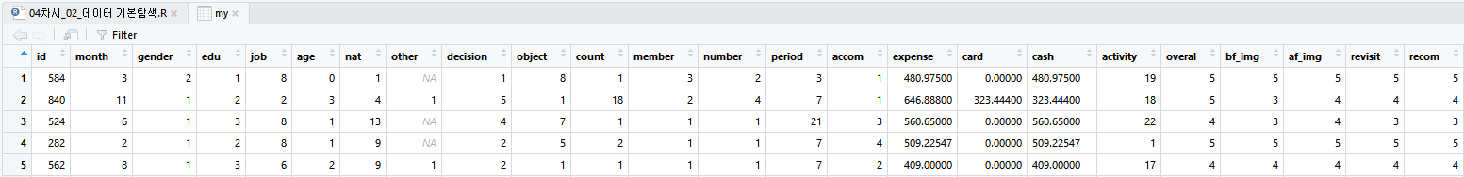
데이터프레임 객체 전체내용 조회
데이터프레임객체로 로딩한 전체내용을 다양한 방식으로 조회할 수 있는데,
콘솔창에는 최대출력 옵션만큼의 데이터가 출력되며, 별도의 뷰어창에서는 소팅·간단조건 조회를 할 수 있음
# 데이터셋 전체내용조회
my
(my)
print(my)
# 뷰어창으로 데이터셋 전체내용조회
View(my)
·····

Slide 16
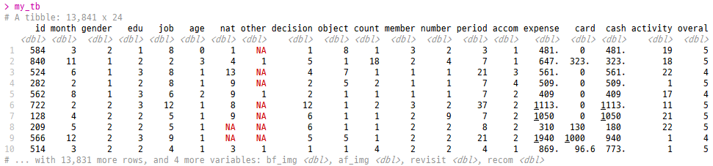
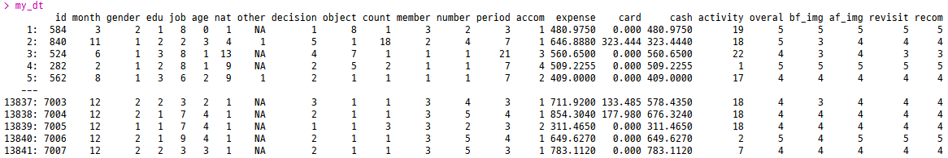
티블과 데이터테이블 객체 전체내용 조회
기여패키지 최신로딩함수로 로딩한 티블(tibble)과 데이터테이블(data.table) 전체내용을 로딩하면 간략한 정보를 보여줌
# 티블(tibble)객체로 로딩한 전체내용조회
my_tb
# 데이트테이블(data.table)객체로 로딩한 전체내용조회
my_dt

Slide 17


데이터셋 기본구조 파악
메모리로 로딩한 데이터셋의 행과 열의 규모(요소항목 개수·길이)를 조회해 데이터의 양적인 크기를 파악함
# 데이터셋 차원(행과 열) 규모 파악
dim(my)
# 데이터셋 차원규모 변수에 저장
my_dim <- dim(my)
my_dim
my_dim[1]
my_dim[2]
# 문자열과 변수결합 문자열데이터 출력
sprintf('데이터셋의 규모 => 레코드갯수: %d개, 변수컬럼갯수: %d개', my_dim[1], my_dim[2])
# 데이터셋 행이름 파악
rownames(my)
row.names(my)
# 데이터셋 열이름 파악
colnames(my)
names(my)
·····

Slide 18
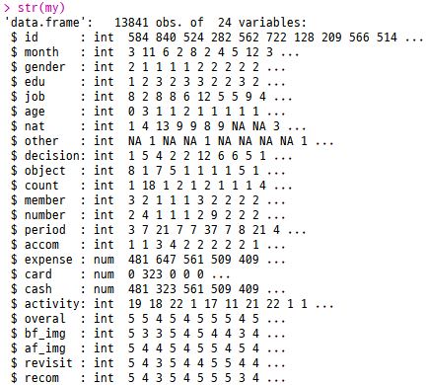
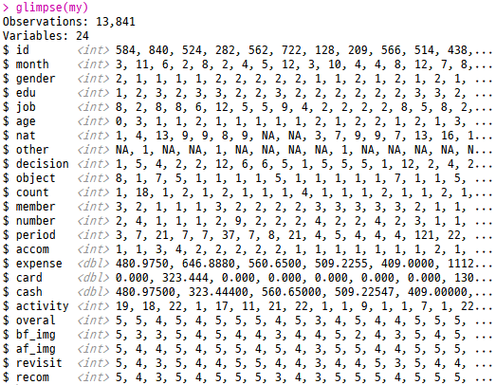
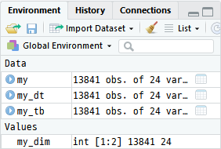
데이터셋 내부구조 파악
데이터프레임 데이터셋의 변수객수와 관찰치 개수, 변수컬럼 목록과 데이터유형, 세부 요소데이터 일부를 파악할 수 있음
# 데이터셋 내부구조파악
# utils::str() 함수이용
str(my)
# 데이터셋 내부구조파악
# tibble::glimpse() 함수이용
# intall.packages('dplyr')
library(dplyr)
glimpse(my)

Slide 19
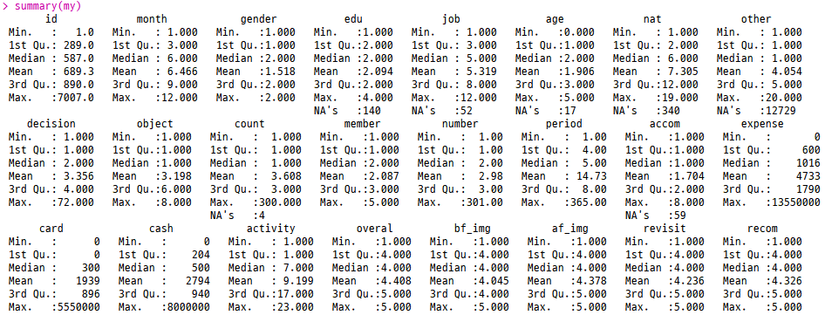
데이터셋 기본요약
데이터프레임 데이터셋에 대한 기본적인 기술통계량을 중심성, 변동성, 정규성 측면에서 각 변수컬럼별로 살펴볼 수 있음
# 데이터셋
# 기본 기술통계
summary(my)
중심성: Median, Mean
변동성: Min., Max.
정규성: 1st Qu., 3rd Qu.

Slide 20
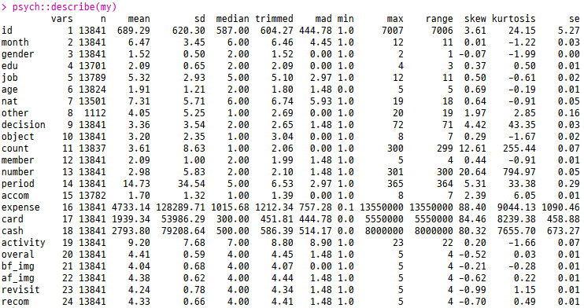
기술통계분석 패키지(1/3)
psych패키지 describe함수에서는 각 변수 컬럼별 여러가지 기술통계량을 세부적으로 비교해 줌
# 기술통계분석 패키지 동시설치
# install.packages(c('psych', 'Hmisc', 'skimr'))
library(psych)
psych::describe(my)
library(Hmisc)
Hmisc::describe(my)
library(skim)
skimr::skim(my)
# 메모리상에 로딩된 패키지 라이브러리 목록 조회
search()
# - 로딩된 패키지들간 우선순위 파악
psych패키지와 Hmisc패키지의 기술통계량 분석용 함수명이 모두 describe()임
특정함수 사용시 어떠한 패키지에 속한 함수인지를 명시적으로 나타내주기 위해서
패키지명::함수명() 형태로
작성해 주면 됨
메모리에 로딩된 패키지의 우선순위에 따라 소속함수가 실행됨

Slide 21
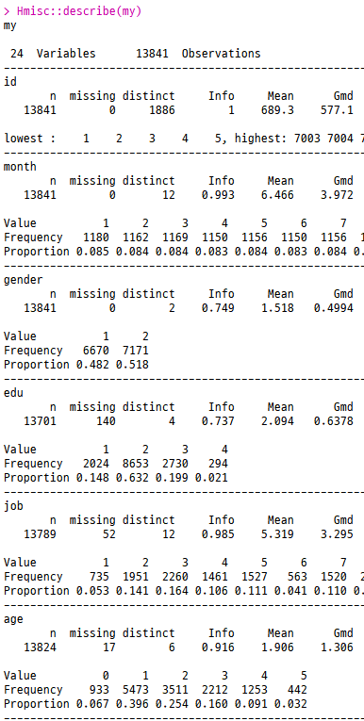
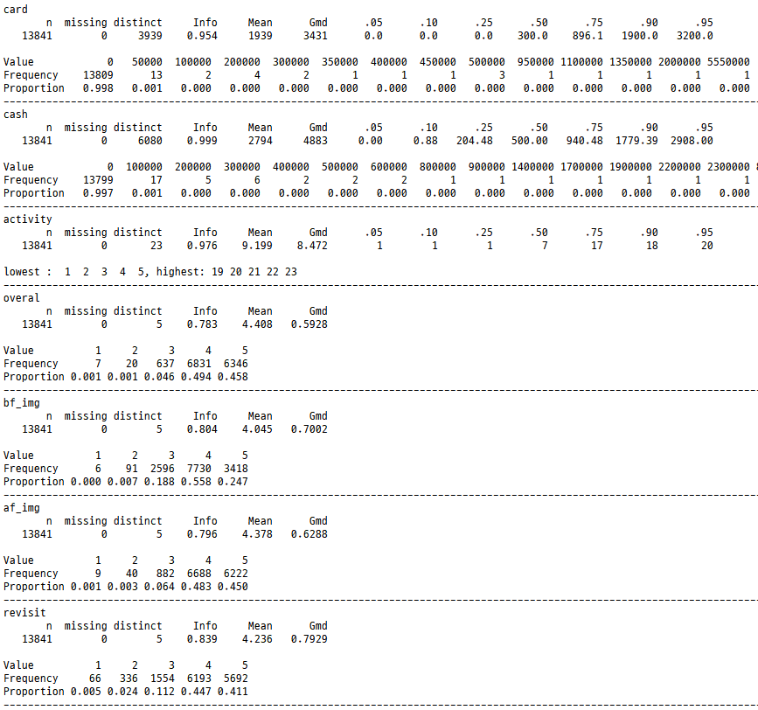
기술통계분석 패키지(2/3)
Hmisc패키지 describe()함수에서는 각 변수 컬럼별 단위로 기술통계량을 상세하게 제공함
# Hmisc::describe()함수이용
# 기술통계분석
library(Hmisc)
Hmisc::describe(my)
명목척도
(nominal
scale)
서열척도
(ordinal
scale)
등간척도
(interval
scale)
비율척도
(ratio
scale)

Slide 22
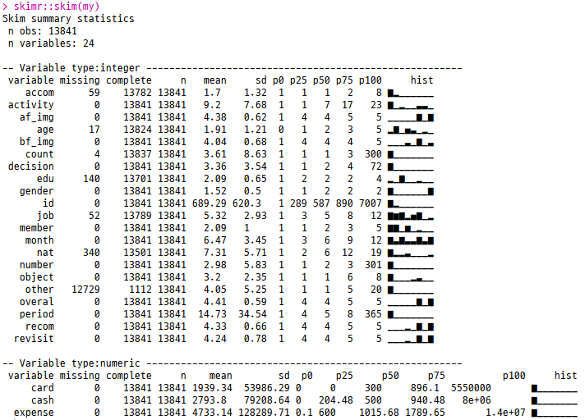
기술통계분석 패키지(3/3)
skimr패키지 skim함수에서는 각 변수를 측정척도별로 분리해 기술통계량과 히스토그램을 나타내줌
# skimr::skim()함수이용 기술통계분석
library(skimr)
skimr::skim(my)

Slide 23
분석과제 모델링
1
데이터 기본탐색
2
데이터 시각화탐색
3

Slide 24
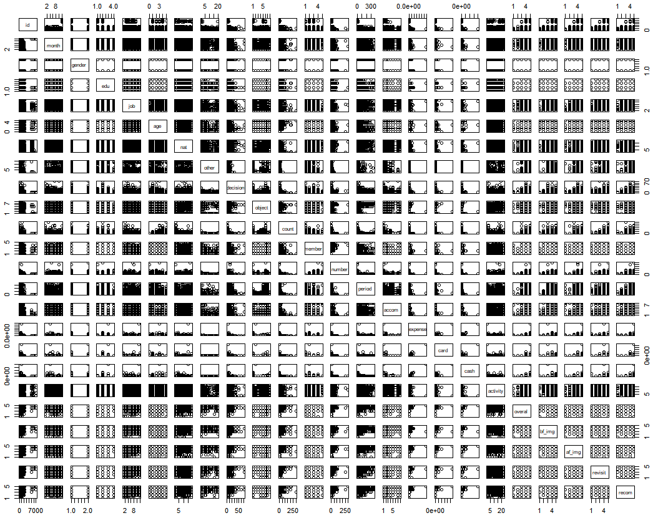
전체변수간 산점도 매트릭스
데이터셋을 구성하고 있는 모든 변수컬럼 간의 상호관련성을
산점도(scatter plot) 매트릭스(matrix)를 통해서 살펴볼 수 있음
# utils::read.csv()함수로 로딩
my <- read.csv(file = 'tour.csv',
header = TRUE, sep = ',',
stringsAsFactors = FALSE,
strip.white = TRUE,
na.strings = c('.', '?', 'NA'))
my
class(my)
str(my)
# 산점도 매트릭스: 전체변수
plot(my)
RStudio 오른쪽하단 plot창의 영역이 작으면
그래프가 출력되지 않고 에러메시지가 콘솔창에 나타남

Slide 25
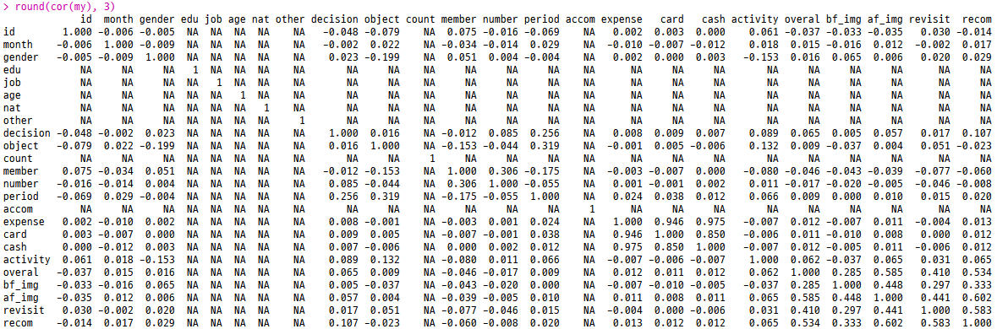
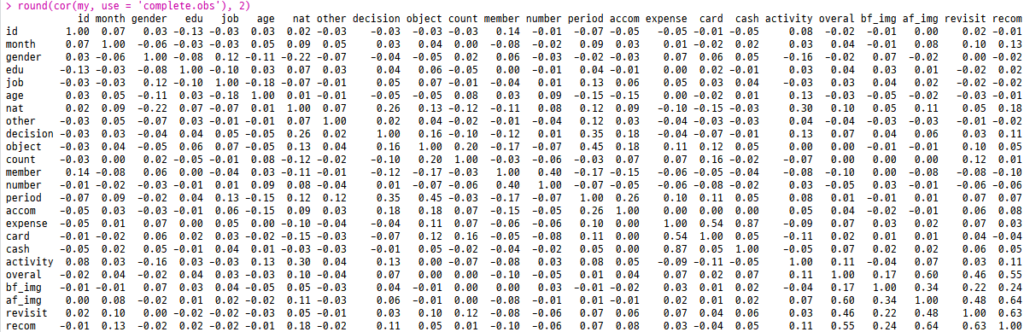
전체변수간 상관관계 매트릭스
데이터셋을 구성하고 있는 모든 변수컬럼 간의 상호관련성을 연관·상관관계 매트릭스를 통해서 살펴볼 수 있음
# 전체변수간
# 상관관계 매트릭스
# (일부 NA포함
# 변수는 출력안됨)
round(cor(my), 3)
# 상관관계결과를
# 넘겨받아 소수자리 정리
temp <- cor(my)
round(temp, 3)
# 데이터셋의
# NA요소 제거 옵션설정
# 상관관계 분석
temp <- cor(my,
use = 'complete.obs')
round(temp, 2)

Slide 26

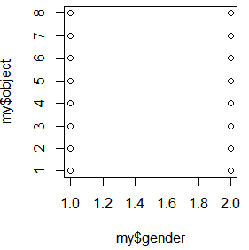
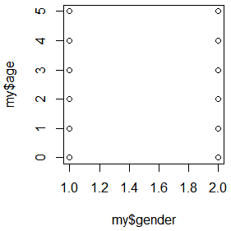
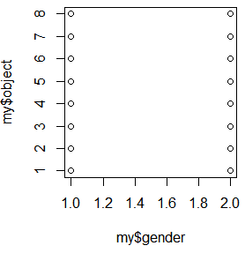



범주형 변수간 산점도·연관관계 매트릭스
일부 범주형 변수컬럼 간의 상호관련성을 산점도와 연관관계(association) 매트릭스를 통해서 살펴볼 수 있음
# 산점도 매트릭스: 일부 범주형 변수
# 성별과 연령대 간 관련성
plot(my$gender, my$age)
cor(my$gender, my$age, method = 'spearman')
cor(my$gender, my$age, method = 'spearman', use = 'complete.obs')
# 성별과 여행목적 간 관련성
plot(my$gender, my$object)
cor(my$gender, my$object, method = 'spearman')
# 범주형 변수: 성별, 연령대, 여행목적, 숙소유형 서브셋 추출
ctg <- my[c('gender', 'age', 'object', 'accom')]
str(ctg)
# 성별, 연령대, 여행목적, 숙소유형 간
# 연관성(association) 파악
plot(ctg)
cor(ctg, method = 'spearman')
cor(ctg, method = 'spearman',
use = 'complete.obs')

Slide 27

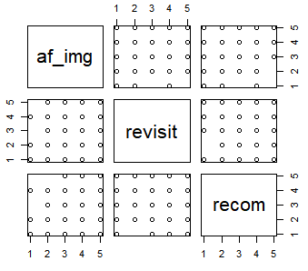
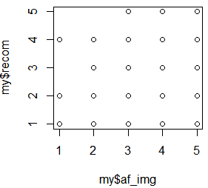
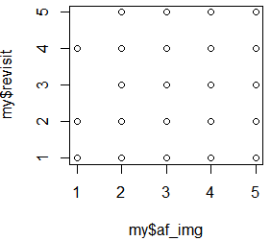


연속형 변수간 산점도·상관관계 매트릭스
일부 연속형 변수컬럼 간의 상호관련성을 산점도와 상관관계(correlation) 매트릭스를 통해서 살펴볼 수 있음
# 산점도 매트릭스: 일부 연속형 변수
# 방문후 이미지와 재방문의지 간 관련성
plot(my$af_img, my$revisit)
cor(my$af_img, my$revisit, method = 'pearson')
# 방문후 이미지와 추천의지 간 관련성
plot(my$af_img, my$recom)
cor(my$af_img, my$recom, method = 'pearson')
# 연속형 변수 서브셋 추출
# 방문후이미지, 재방문의지, 추천의지 서브셋 추출
cnt <- my[c('af_img', 'revisit', 'recom')]
str(cnt)
# 방문후이미지, 재방문의지, 추천의지 간
# 상관성(correlation) 파악
plot(cnt)
cor(cnt, method = 'pearson')

Slide 28
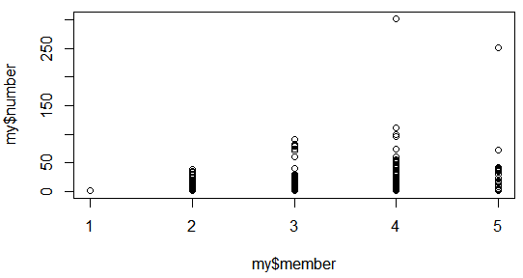
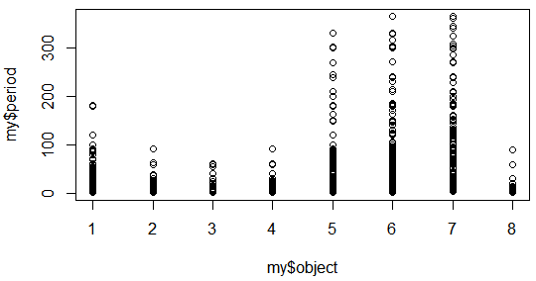

범주형·연속형 변수간 산점도·관련성 매트릭스
일부 범주형과 연속형 변수간의 상호관련성을 산점도와 매트릭스를 통해서 살펴볼 수 있음
# 동반자유형과 동반자수 간 관련성
plot(my$member, my$number)
cor(my$member, my$number, method = 'spearman')
# 여행목적과 체류기간 간 관련성
plot(my$object, my$period)
cor(my$object, my$period, method = 'spearman')

Slide 29
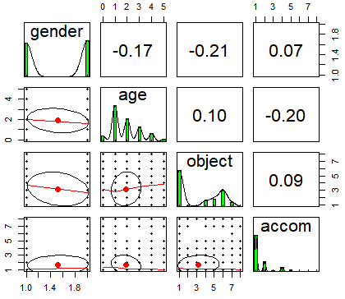
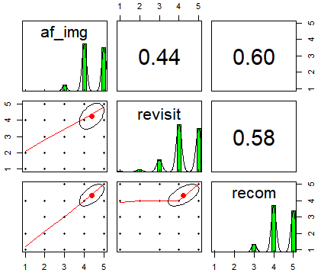
산점도 매트릭스 패키지이용(1/4)
개별변수의 분포모양을 히스토그램(histogram)과 밀도곡선(density plot)으로 표시하며,
각 변수간 관련성을 수치와 다원형 분포모양과 빨간색 추세선으로 나타냄
# 산점도매트릭스 패키지 동시설치
# install.packages(c('psych', 'PerformanceAnalytics', 'corrplot'))
# psych::pairs.panels() 함수이용
library(psych)
pairs.panels(ctg,
method = "spearman",
hist.col = "green",
density = TRUE,
ellipses = TRUE)
pairs.panels(cnt,
method = "pearson",
hist.col = "green",
density = TRUE,
ellipses = TRUE)

Slide 30
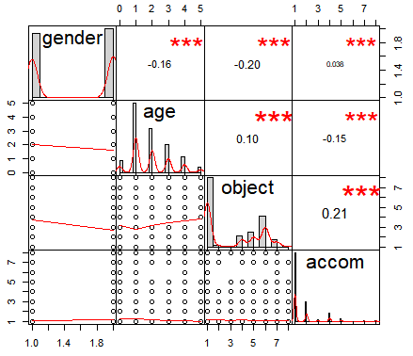
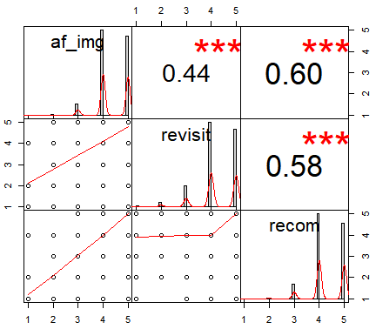
산점도 매트릭스 패키지이용(2/4)
개별변수의 분포모양을 히스토그램(histogram)과 밀도곡선(density plot)으로 표시하며,
각 변수간 관련성을 수치와 별표, 산점도와 빨간색 추세선으로 나타냄
# PerformanceAnalytics::chart.Correlation() 함수이용
# library(PerformanceAnalytics)
chart.Correlation(ctg, histogram = T)
chart.Correlation(cnt, histogram = T)

Slide 31
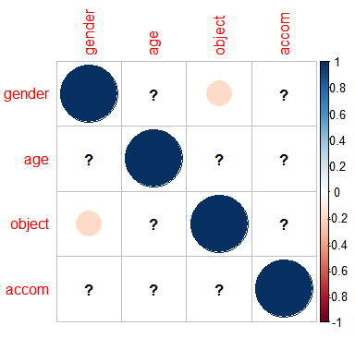
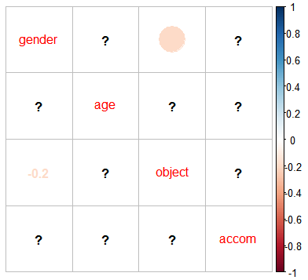
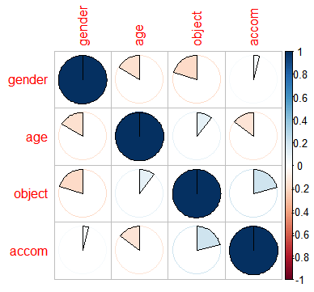
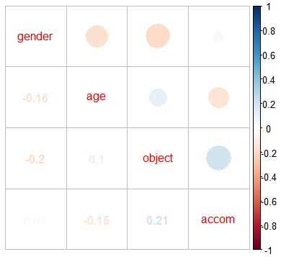
산점도 매트릭스 패키지이용(3/4)
결측치(NA) 포함유무에 따라 물음표(?) 기호가 나타나고 관계정도를 색상스펙트럼과 수치로 나타내며,
파이차트와 부채꼴 모양, 수치형 혼합 등 다양한 형태의 산점도 매트릭스를 구현해줌
# corrplot::corrplot() 함수이용
library(corrplot)
# NA포함 데이터관찰치 제외
ctg_pure <- na.omit(ctg)
cnt_pure <- na.omit(cnt)
my_pure <- na.omit(my)
# 범주형 변수간 연관관계 파악
corrplot(cor(ctg))
corrplot.mixed(cor(ctg))
corrplot(cor(ctg_pure), method = 'pie')
corrplot.mixed(cor(ctg_pure))

Slide 32
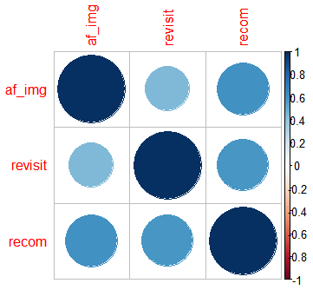
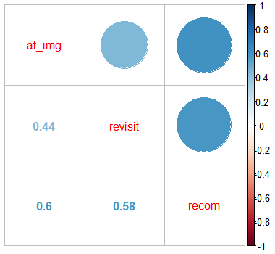
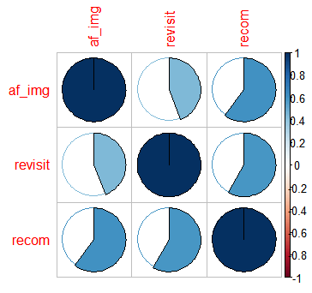
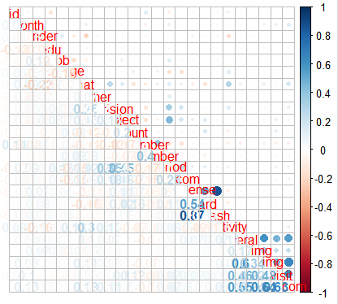
산점도 매트릭스 패키지이용(4/4)
결측치(NA) 포함유무에 따라 물음표(?) 기호가 나타나고 관계정도를 색상스펙트럼과 수치로 나타내며,
파이차트와 부채꼴 모양, 수치형 혼합 등 다양한 형태의 산점도 매트릭스를 구현해줌
# 연속형 변수간 상관관계 파악
corrplot(cor(cnt))
corrplot.mixed(cor(cnt))
corrplot(cor(cnt_pure), method = 'pie')
corrplot.mixed(cor(cnt_pure))
# 전체 변수간 관련성 매트릭스
corrplot(cor(my))
corrplot.mixed(cor(my_pure))

